Slide 1
Jak ovlivnila kultura starověku kulturu dnešních evropských národů
Jana Labuťová, Luisa Kopecká, Anna Křepelová
HKS 2016

Slide 2
Starověk
4500 př. n. l. - 6./7. stol. n. l.
Počátek starověku lze vymezit dobou rozšíření písma na území staroorientálních říší Blízkého východu (Mezopotámie, Íránská vysočina, Sýrie, Malá Asie a Egypt).
Konec starověku spadá do doby rozpadu římské říše, jenž nastal v důsledku stěhování národů a arabské expanze.
Zahrnuje i Antiku

Slide 3
Starověké Řecko
Umění, myšlení a filosofie
Mytologie
Demokracie a humanita
Individuální svoboda a rovnost

Slide 4
Mytologie
Mýtus - vymyšlený příběh symbolického nebo náboženského významu
V protikladu slovo – logos
Kulturní frazeologie
Pandóra – Eva
Znamení bohů- přírodní úkazy, epidemie

Slide 5
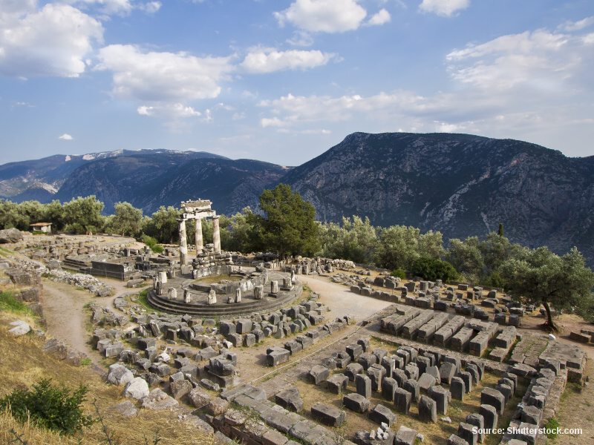
Věštby
->Ze zvířecích vnitřností ->Kněžky –Sibyly
Věštírna v Delfách

Slide 6
Svátky a slavnosti
Brumalie - římské slavnosti boha vína Bakchuse
Vinobraní
Olympijské hry
5-7 dní
Běh, pětiboj (skok, běh, hod diskem a oštěpem a zápas), pěstním zápas, zápas ve volném stylu, běh v plném zbroji
Jízda na koních a vozech
soutěže v hudbě
všeobecný posvátný mír

Slide 7
Héraie

Slide 8
Filosofie
Hledá nový výklad světa
Milétská škola –pralátka
Sofisté- hledají pravdu dokázanou lidským rozumem
Sokrates, Platón, Aristoteles
Skeptikové, kynikové, epikurejci

Slide 9
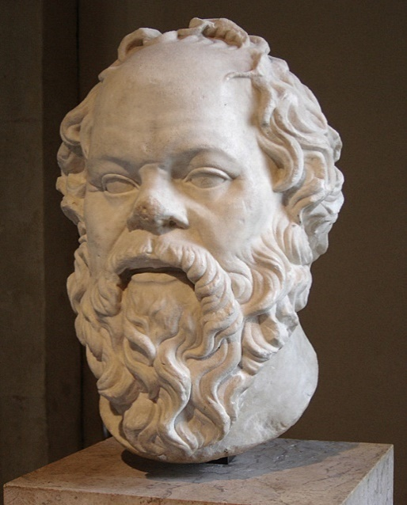
Věda
Matematika – Pythagoras, Euklides, Thalés
Astronomie – Hipparchos (geocentrismus)
Lékařství – Hippokrates, Galén
Dějepis – Herodotos, Thukydides

Slide 10
Umění
Kalokagathia- antické řecké přesvědčení, že krásné a dobré patří k sobě a mají mnoho společného
Založeno realisticky na člověka – kult krásného těla
Divadlo – komedie, tragédie, satyrské drama

Slide 11
Divadlo v Epidauru

Slide 12
Městský stát - Polis
Městský stát, na jehož správě se podíleli plnoprávní občané
Centrální město + okolní vesnice
S rozvojem měst vznikají první zákony
Aristokracie, později samovládci

Slide 13
Sparta
Militaristický stát
Lepší postavení žen
Monarchie, oligarchie a demokracie
Spartská disciplína a sebeobětování se staly trvalou inspirací nejen v ozbrojených silách, ale např. i v elitních soukromích školách

Slide 14
Móda

Slide 15
Hygiena
Staří Egypťané pravidelné mytí
Rituální omývání známo i z náboženských textů
Čistota těla byla ve starořecké kultuře společenskou povinností
Jediná výjimka v případě vyjádření smutku
Řekové mytí teplou vodou, Římané studenou

Slide 16
Nejstarší nález staveb či místností určených ke koupání například město Mohedžo-Dáro v povodní Indu z 3000př.n.l.
Trosky paláců v Mezopotámii
Ve starém Egyptě neznali lázně ani vany, jen velké bazény v chrámech pro rituální očistu

Slide 17
Římské lázně (thermy)
Řecké, Egyptské i Perské prvky
Původně koupelny malé temné místnosti – lavatriny
Od 3000 př.n.l. veřejné lázně – thermy
Nejdřív velmi jednoduché a prostě zařízené, později fresky, sochy, dekorace
1. nádherné thermy, které se staly vzorem pro následující – 1000př.n.l Marcus Agrippa na Matově poli v Římě

Slide 18
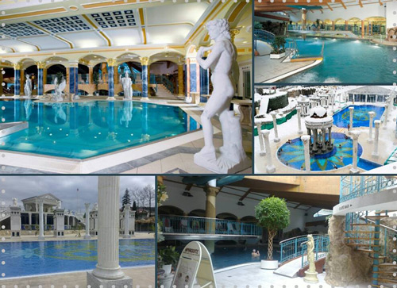

Slide 20
Péče o zuby
Celkem běžná procedura
Současně rituální význam, očista těla před vstupem do chrámu
Klínopisné tabulky v Babylonu – záznam o čištění zubů pomocí žvýkání větviček s aromatickou kůrou či dužinou
Starověká Mezopotámie – rozmělnění větvičky na konci, obdoba dnešního kartáčku

Slide 21
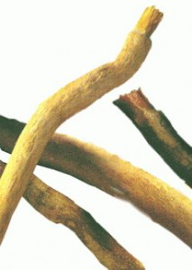

Slide 22
Péče o zuby
Starověký Egypt
- vyplachování úst vodou s natronem
- různé prášky na bělení zubů
Staří Řekové, Peršané, Etruskové i Římané vynikající znalost léčení chrupu
Úroveň starořímských protéz dosáhla křesťanská Evropa znovu až v 18. století

Slide 23
Toalety
Nejstarší objevené záchody staré více než 4000let
Ve starověkém Egyptě univerzální kanalizace Nil, v koupelnách a na záchodech kanálky
Archeologické nálezy zařízení podobných kadibudkám
Už ve starověku splachovací záchod

Slide 24
Starý Řím
- toalety blízko kuchyně, také na odpadky
- městské kanalizace – všechny větve do centrální stoky (cloaca maxima) a pak do řeky Tiberu a do moře
Nočníky i veřejné toalety za poplatek

Slide 26
Zábava ve starověkém Římě
Závody
Circus Maximus
4 stáje
Jezdci předvádějící triky na koních, běžecké závody
Závody jsou sponzorované
Neoficiální sázky

Slide 28
Gladiátorské zápasy
Amfiteátry
V Římě od 2.st př.n.l.
Pobíjení divoké zvěře
Až 123 dní dlouhé hry
Secutor x retiarius

Slide 31
Vodní představení
Aréna v Zátibeří - Aqua Alsietina
Agrippovo Stagnum (=jezero)
Bitvy, plavání, lov, hry

Slide 33
Divadla
hry vycházejí z mýtu
Obrazy bohů
Fabulae Atellanae
Pantomima, latinské frašky
Pompeiovo divadlo, Marcellovo divadlo

Slide 36
OTÁZKY
Kdo byla podle Řeků první žena světa?
Pandóra
Eva
Athéna
Kde byla nejslavnější věštírna?
Delfy
Athény
Sparta

Slide 37
OTÁZKY
Univerzální kanalizací ve starém Egyptě byla považována řeka
A) Nil
B) Eufrat
C) Indus
Jak se v Římě říkalo původním koupelnám?
Thermy
Lavatriny
Matriny

Slide 38
OTÁZKY
Jak se jmenovala největší aréna na vozatajské závody ve starověkém Římě?
A) Colosseum
B) Circus Maximus
C) Aqua Alsientina
Kolik lidí pojmulo římské Colosseum?
A) 250 000
B) 150 000
C) 50 000

Slide 39
SEZNAM ZDROJŮ
LAURENCE, Ray. Turistický průvodce po starověkém světě Řím v roce 300 n.l. Praha: Volvox Globator, 2009. ISBN 978-80-7207-724-3.
VOLNÝ, Zdeněk. Toulky minulostí světa 2 - Zlatá éra dějin: starověké Řecko. ISBN 80-238-5708-8.
VONDRUŠKA, Vlastimil. Intimní historie od antiky po baroko. Brno: MOBA, 2007. ISBN 978-80-243-2672-6.

